Slide 1

Ayudantía Métodos Estadísticos Multivariantes de Interdependencia
Gabriel Sotomayor
Material basado en las clases Ignacio Díaz, Nincen Figueroa, Isabel Garrido, Cristóbal moya y Gabriel Otero

Slide 2
Análisis de correspondencias múltiple

Slide 3
Recordando: qué es el AC y ACM
"El análisis de correspondencias (AC) es una técnica multivariada de carácter exploratorio para el análisis gráfico y numérico de casi cualquier matriz de datos con entradas no negativas, aunque principalmente trata con tablas de frecuencias" (Greenacre y Blasius, 2006, p. 4).
Permite observar las estructura de relaciones entre diversas categorías de variables nominales u ordinales a partir salidas numéricas y un mapa perceptual.
Al igual que el ACP es una técnica de reducción de dimensiones, por lo que puede servir para encontrar dimensiones conceptualmente significativas.

Slide 4
Requisitos de la técnica
Variables nominales u ordinales (las variables continuas pueden recodificarse por tramos).
Dos o más variables.
Relación entre las variables (Estimada a partir de Chi cuadrado), si no están relacionadas no tiene sentido realizar el análisis.
Datos obtenidos de una muestra aleatoria.

Slide 5
Decisiones previas
Objetivo de investigación!!! Es fundamental tener un problema de investigación y un marco de análisis que nos permitan seleccionar las variables y analizar los resultados.
Variables activas: participan en la creación de la distancia en las dimensiones. Entregan las categorías en base a las cuales se calcula la posición de los individuos y se estudia las relaciones entre ellas.
Variables suplementarias: son aquéllas que, sin ser utilizadas para el cálculo de las posiciones, entregan categorías que quedan representadas en el gráfico. Se proyectan en el espacio resultante, y nos permiten estudiar la estructura de los casos en el espacio creado.
Recodificaciones: Recodificar categorías en caso de ser necesario, ya sea para discretizar una variables continua o unir categorías con pocos casos.

Slide 6
Ejemplo: Analizar la División sexual y de clase del tiempo de trabajo
Variables a utilizar:
Perfiles de uso del tiempo (Cluster realizados con Kmedias con las variables tiempo de trabajo en la ocupación, tiempo de trabajo doméstico y tiempo de trabajo de cuidados).
Edad por tramos
Sexo
Clase por sexo (Burguesía y pequeña burguesía formal, Pequeña burguesía informal, Expertos/as, Trabajadores/as Calificados/as, Trabajadores/as no calificados/as, Desocupados/as, Inactivo/a)
Estado Civil (Soltera(o), Casada(o), Conviviendo, Viuda(o), Separada(o) de hecho o anulada(o), Divorciada(o))
Satisfacción con el tiempo dedicado a sí mismo (1 al 5, siendo 1 Totalmente instasifecho y 5 Totalmente satisfecho)

Slide 7
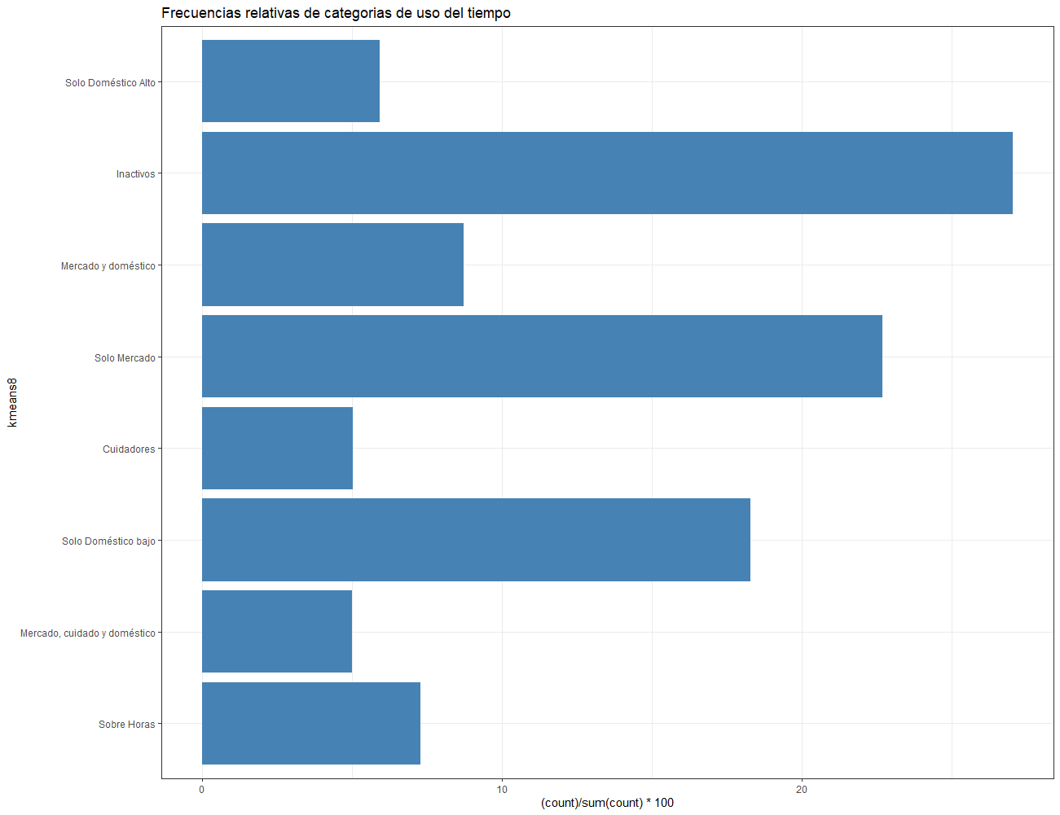

Slide 8
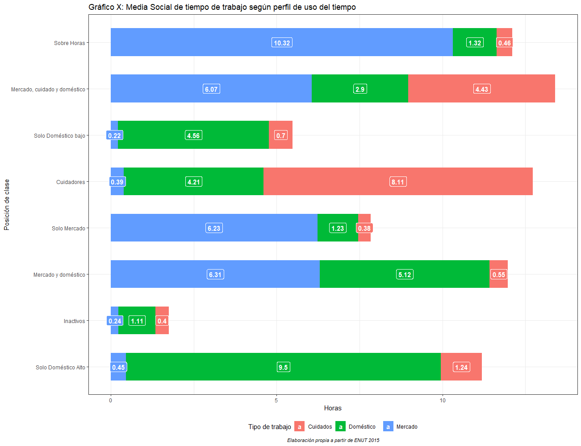

Slide 9
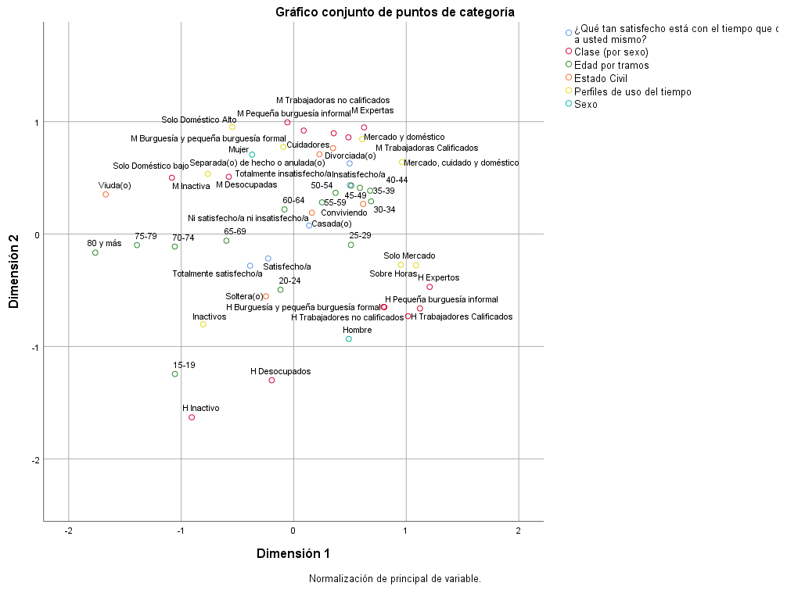

Slide 10
Resumen del modelo
Dimensión | Alfa de Cronbach | Varianza contabilizada para
 |  | Total (autovalor) | Inercia | % de varianza
1 | 0,716 | 2,480 | 0,413 | 41,335
2 | 0,689 | 2,349 | 0,392 | 39,151
Total |  | 4,829 | 0,805
Media | ,703ª | 2,415 | 0,402 | 40,243
a. La media de alfa de Cronbach se basa en la media de autovalor.

Slide 11
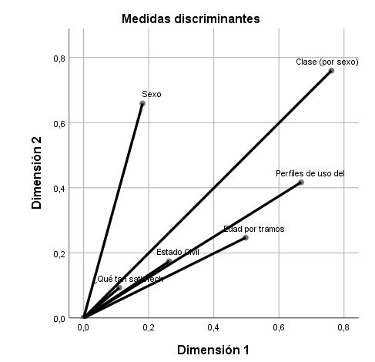
Medidas discriminantes
Medidas discriminantes
 | Dimensión |  | Media
 | 1 | 2
Perfiles de uso del tiempo | 0,668 | 0,417 | 0,542
Sexo | 0,181 | 0,659 | 0,420
Edad por tramos | 0,498 | 0,247 | 0,372
Clase (por sexo) | 0,761 | 0,760 | 0,760
¿Qué tan satisfecho está con el tiempo que dedica a usted mismo? | 0,109 | 0,093 | 0,101
Estado Civil | 0,263 | 0,174 | 0,218
Total activo | 2,480 | 2,349 | 2,415
% de varianza | 41,335 | 39,151 | 40,243

Slide 12
 | Cuantificaciones
 | Puntos:
 | Categoría | Frecuencia | Coordenadas del centroide
 |  |  | Dimensión
 |  |  | 1 | 2
Perfiles uso del tiempo | Sobre Horas | 1456 | 1,087 | -0,278
 | Mercado, cuidado y doméstico | 990 | 0,962 | 0,640
 | Solo Doméstico bajo | 3673 | -0,763 | 0,536
 | Cuidadores | 1014 | -0,092 | 0,776
 | Solo Mercado | 4544 | 0,950 | -0,273
 | Mercado y doméstico | 1753 | 0,608 | 0,845
 | Inactivos | 5435 | -0,804 | -0,803
 | Solo Doméstico Alto | 1195 | -0,546 | 0,952
Sexo | Hombre | 8649 | 0,489 | -0,932
 | Mujer | 11411 | -0,370 | 0,707
Edad | 15-19 | 1953 | -1,056 | -1,245
 | 20-24 | 1920 | -0,117 | -0,495
 | 25-29 | 1787 | 0,508 | -0,096
 | 30-34 | 1528 | 0,687 | 0,291
 | 35-39 | 1462 | 0,678 | 0,386
 | 40-44 | 1740 | 0,588 | 0,412
 | 45-49 | 1684 | 0,512 | 0,431
 | 50-54 | 1907 | 0,372 | 0,366
 | 55-59 | 1535 | 0,251 | 0,283
 | 60-64 | 1356 | -0,082 | 0,219
 | 65-69 | 1064 | -0,598 | -0,059
 | 70-74 | 895 | -1,057 | -0,111
 | 75-79 | 591 | -1,393 | -0,098
 | 80 y más | 638 | -1,763 | -0,166
Cuantificaciones

Slide 13
 | Cuantificaciones
 | Puntos:
 | Categoría | Frecuencia | Coordenadas del centroide
 |  |  | Dimensión
 |  |  | 1 | 2
Clase por sexo | H Burguesía y pequeña burguesía formal | 401 | 0,799 | -0,648
 | H Pequeña burguesía informal | 1083 | 0,805 | -0,651
 | H Expertos | 576 | 1,208 | -0,470
 | H Trabajadores Calificados | 1276 | 1,122 | -0,662
 | H Trabajadores no calificados | 2823 | 1,015 | -0,731
 | H Desocupados | 417 | -0,195 | -1,301
 | H Inactivo | 2073 | -0,906 | -1,630
 | M Burguesía y pequeña burguesía formal | 237 | 0,089 | 0,921
 | M Pequeña burguesía informal | 1103 | -0,056 | 0,994
 | M Expertas | 711 | 0,625 | 0,948
 | M Trabajadoras Calificados | 967 | 0,486 | 0,860
 | M Trabajadoras no calificados | 2614 | 0,355 | 0,897
 | M Desocupadas | 457 | -0,577 | 0,510
 | M Inactiva | 5322 | -1,083 | 0,501
Satisfacción uso del tiempo | Totalmente insatisfecho/a | 1032 | 0,497 | 0,628
 | Insatisfecho/a | 4270 | 0,499 | 0,434
 | Ni satisfecho/a ni insatisfecho/a | 2888 | 0,137 | 0,076
 | Satisfecho/a | 9739 | -0,227 | -0,218
 | Totalmente satisfecho/a | 2131 | -0,388 | -0,282
Estado Civil | Soltera(o) | 6785 | -0,247 | -0,553
 | Casada(o) | 7251 | 0,162 | 0,190
 | Conviviendo | 3388 | 0,617 | 0,268
 | Viuda(o) | 1174 | -1,671 | 0,353
 | Separada(o) de hecho o anulada(o) | 1124 | 0,229 | 0,709
 | Divorciada(o) | 338 | 0,349 | 0,764
Cuantificaciones

Slide 14
Análisis de correspondencias múltiple en R

Slide 15
Análisis del mapa perceptual
Agrupamientos de categorías
Dimensiones
Distribución general de las categorías.

Slide 16
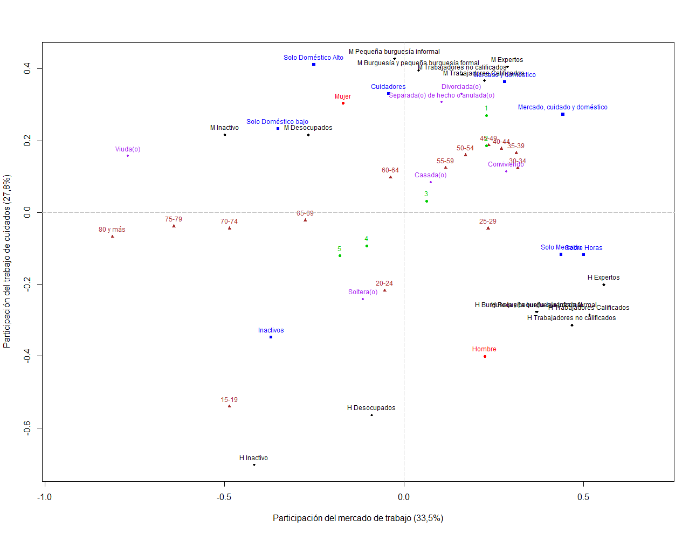

Slide 17
ACM en R
library(ca)
library(vcdExtra)
bas<-data.frame(ENUT0$kmeans8,ENUT0$c13_1_1,ENUT0$EDADT2,ENUT0$t11_1_1,ENUT0$c15_1_1,ENUT0$CLASEX)
bas<-na.omit(bas)
ACM<- mjca(bas, supcol=4)
summary(ACM)
plot(ACM)
mcaplot(ACM,lines=F, cex=0.75, xlab = "Participación del mercado de trabajo (33,5%)", ylab = "Participación del trabajo de cuidados (27,8%)")

Slide 18
ACM en R - Summary
Principal inertias (eigenvalues):
dim value % cum% scree plot
1 0.087626 33.5 33.5 ***********
2 0.072804 27.8 61.3 *********
3 0.029787 11.4 72.7 ****
4 0.006107 2.3 75.0 *
5 0.003039 1.2 76.2
6 0.001408 0.5 76.7
7 0.000733 0.3 77.0
8 0.000198 0.1 77.1
9 0.000167 0.1 77.1
10 0.000109 0.0 77.2
11 7.7e-050 0.0 77.2
12 6.9e-050 0.0 77.2
13 3.7e-050 0.0 77.2
14 2.4e-050 0.0 77.3
15 1.8e-050 0.0 77.3
16 9e-06000 0.0 77.3
17 7e-06000 0.0 77.3
18 3e-06000 0.0 77.3
19 00000000 0.0 77.3
-------- -----
Total: 0.261728
Primero nos entrega información sobre la cantidad de inercia relativa (“varianza explicada”) por cada dimensión y un gráfico de sedimentación.

Slide 19
ACM en R - Summary
Name: Nombre de la variable y categoría
Mass: frecuencia relativa de las categorías de la variable (con n =número de variables/1000)
Quality: calidad de la representación de una categoría (suma de las correlaciones) va de 1 a 1000.
k=x: Posición en la dimensión.
Cor: Correlación de la categoría con la dimensión (cuanto es explicada esta categoría por la dimensión) va de 1 a 1000.
Ctr: Cuanto contribuye cada categoría a la conformación de la dimensión. Por convención de considera relevante las que tengan una contribución mayor a n/1000, siendo n el total de categorías, en este caso 49, 1000/49=20,4
Columns:
name mass qlt inr k=1 cor ctr k=2 cor ctr
1 | ENUT0.kmeans8:Sobre Horas | 12 694 21 | 501 657 35 | -118 36 2 |
2 | ENUT0.kmeans8:Mercado, cuidado y doméstico | 8 562 21 | 443 407 18 | 273 155 8 |
3 | ENUT0.kmeans8:Solo Doméstico bajo | 31 717 21 | -351 498 43 | 233 219 23 |
4 | ENUT0.kmeans8:Cuidadores | 8 286 21 | -43 5 0 | 330 281 13 |
5 | ENUT0.kmeans8:Solo Mercado | 38 759 21 | 437 708 82 | -117 51 7 |
6 | ENUT0.kmeans8:Mercado y doméstico | 15 615 21 | 280 229 13 | 363 386 26 |
7 | ENUT0.kmeans8:Inactivos | 45 822 23 | -370 437 71 | -347 385 75 |
8 | ENUT0.kmeans8:Solo Doméstico Alto | 10 700 20 | -251 190 7 | 412 511 23 |

Slide 20
name mass qlt inr k=1 cor ctr k=2 cor ctr
1 | ENUT0.kmeans8:Sobre Horas | 12 694 21 | 501 657 35 | -118 36 2 |
2 | ENUT0.kmeans8:Mercado, cuidado y doméstico | 8 562 21 | 443 407 18 | 273 155 8 |
3 | ENUT0.kmeans8:Solo Doméstico bajo | 31 717 21 | -351 498 43 | 233 219 23 |
4 | ENUT0.kmeans8:Cuidadores | 8 286 21 | -43 5 0 | 330 281 13 |
5 | ENUT0.kmeans8:Solo Mercado | 38 759 21 | 437 708 82 | -117 51 7 |
6 | ENUT0.kmeans8:Mercado y doméstico | 15 615 21 | 280 229 13 | 363 386 26 |
7 | ENUT0.kmeans8:Inactivos | 45 822 23 | -370 437 71 | -347 385 75 |
8 | ENUT0.kmeans8:Solo Doméstico Alto | 10 700 20 | -251 190 7 | 412 511 23 |
9 | ENUT0.c13_1_1:Hombre | 72 660 25 | 225 158 42 | -401 502 159 |
10 | ENUT0.c13_1_1:Mujer | 95 660 19 | -171 158 31 | 304 502 120 |
11 | ENUT0.EDADT2:15-19 | 16 622 26 | -486 278 44 | -541 344 65 |
12 | ENUT0.EDADT2:20-24 | 16 191 20 | -54 11 1 | -217 180 10 |
13 | ENUT0.EDADT2:25-29 | 15 259 20 | 234 250 9 | -44 9 0 |
14 | ENUT0.EDADT2:30-34 | 13 534 20 | 316 463 14 | 123 70 3 |
15 | ENUT0.EDADT2:35-39 | 12 730 19 | 312 569 14 | 166 160 5 |
16 | ENUT0.EDADT2:40-44 | 14 813 19 | 271 568 12 | 178 245 6 |
17 | ENUT0.EDADT2:45-49 | 14 652 19 | 236 400 9 | 187 252 7 |
18 | ENUT0.EDADT2:50-54 | 16 426 19 | 171 228 5 | 160 198 6 |
19 | ENUT0.EDADT2:55-59 | 13 248 19 | 116 116 2 | 124 133 3 |
20 | ENUT0.EDADT2:60-64 | 11 89 19 | -38 12 0 | 98 77 1 |
21 | ENUT0.EDADT2:65-69 | 9 337 20 | -275 335 8 | -22 2 0 |
22 | ENUT0.EDADT2:70-74 | 7 539 21 | -486 534 20 | -44 4 0 |
23 | ENUT0.EDADT2:75-79 | 5 567 21 | -641 565 23 | -38 2 0 |
24 | ENUT0.EDADT2:80 y más | 5 543 23 | -812 539 40 | -67 4 0 |

Slide 21
name mass qlt inr k=1 cor ctr k=2 cor ctr
25 | ENUT0.t11_1_1:1 | 9 872 19 | 229 364 5 | 270 508 9 |
26 | ENUT0.t11_1_1:2 | 35 982 17 | 230 592 21 | 186 390 17 |
27 | ENUT0.t11_1_1:3 | 24 229 17 | 63 184 1 | 31 45 0 |
28 | ENUT0.t11_1_1:4 | 81 857 11 | -105 478 10 | -93 380 10 |
29 | ENUT0.t11_1_1:5 | 18 869 18 | -178 596 6 | -121 273 4 |
30 | ENUT0.c15_1_1:Soltera(o) | 56 371 19 | -114 67 8 | -242 303 45 |
31 | ENUT0.c15_1_1:Casada(o) | 60 145 16 | 75 64 4 | 84 81 6 |
32 | ENUT0.c15_1_1:Conviviendo | 28 653 19 | 284 562 26 | 114 91 5 |
33 | ENUT0.c15_1_1:Viuda(o) | 10 584 25 | -769 561 66 | 157 23 3 |
34 | ENUT0.c15_1_1:Separada(o) de hecho o anulada(o) | 9 541 20 | 105 57 1 | 307 484 12 |
35 | ENUT0.c15_1_1:Divorciada(o) | 3 527 20 | 161 101 1 | 330 426 4 |
36 | ENUT0.CLASEX:H Burguesía y pequeña burguesía formal | 3 542 20 | 368 346 5 | -277 196 4 |
37 | ENUT0.CLASEX:H Pequeña burguesía informal | 9 462 21 | 371 296 14 | -277 165 9 |
38 | ENUT0.CLASEX:H Expertos | 5 602 21 | 556 532 17 | -201 70 3 |
39 | ENUT0.CLASEX:H Trabajadores Calificados | 11 697 22 | 517 534 32 | -285 162 12 |
40 | ENUT0.CLASEX:H Trabajadores no calificados | 23 670 23 | 468 462 59 | -314 208 32 |
41 | ENUT0.CLASEX:H Desocupados | 3 507 21 | -90 13 0 | -564 494 15 |
42 | ENUT0.CLASEX:H Inactivo | 17 753 27 | -417 196 34 | -703 557 117 |
43 | ENUT0.CLASEX:M Burguesía y pequeña burguesía formal | 2 580 20 | 41 6 0 | 396 574 4 |
44 | ENUT0.CLASEX:M Pequeña burguesía informal | 9 686 20 | -26 2 0 | 429 683 23 |
45 | ENUT0.CLASEX:M Expertos | 6 494 21 | 288 165 6 | 406 329 13 |
46 | ENUT0.CLASEX:M Trabajadores Calificados | 8 444 21 | 224 120 5 | 367 324 15 |
47 | ENUT0.CLASEX:M Trabajadores no calificados | 22 514 21 | 163 79 7 | 385 435 44 |
48 | ENUT0.CLASEX:M Desocupados | 4 272 20 | -266 164 3 | 216 108 2 |
49 | ENUT0.CLASEX:M Inactivo | 44 732 25 | -499 615 125 | 217 116 29 |

Slide 22
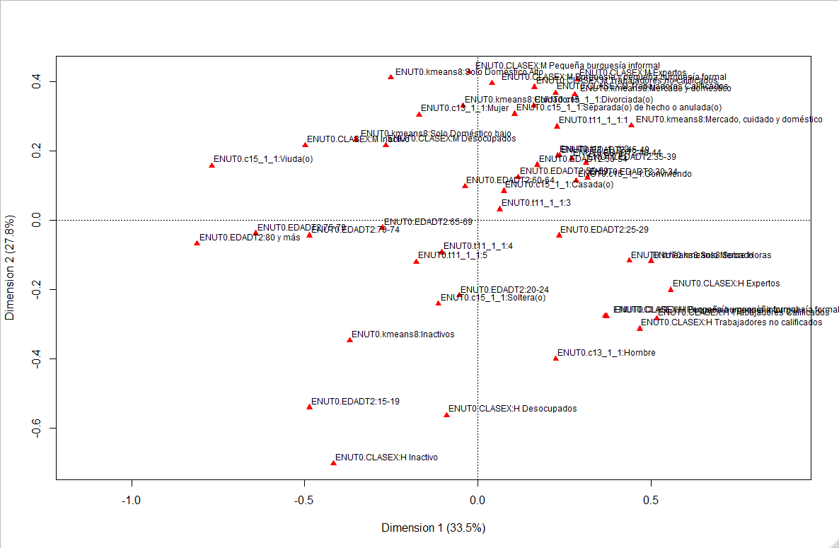
plot(ACM)

Slide 23
mcaplot(ACM,lines=F, cex=0.75, xlab = "Participación del mercado de trabajo (33,5%)", ylab = "Participación del trabajo de cuidados (27,8%)")

Slide 24
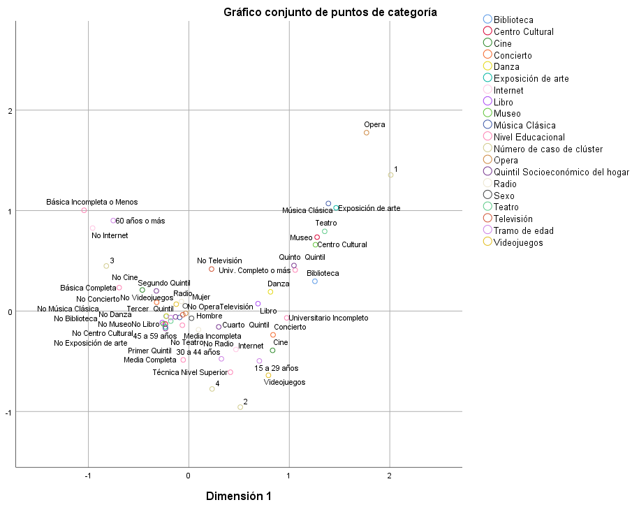
(Peters, 2019 - QUINCE AÑOS DE PARTICIPACIÓN CULTURAL EN CHILE (2003-2018): DEL ENTUSIASMO A LOS DESAFÍOS DE LA REVOLUCIÓN DIGITAL)

Slide 25
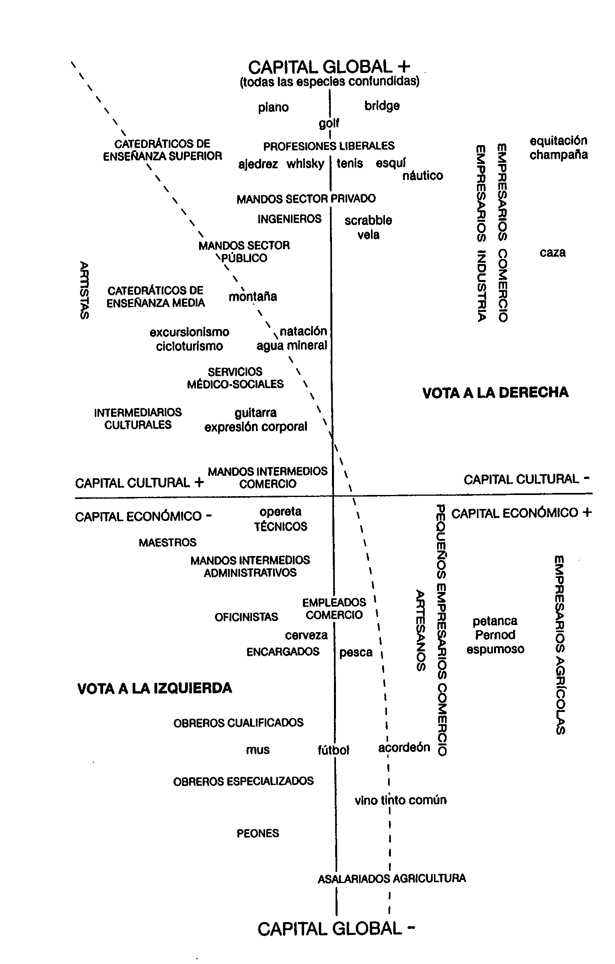
(Bourdieu, 1997- Razones Prácticas)

Slide 26
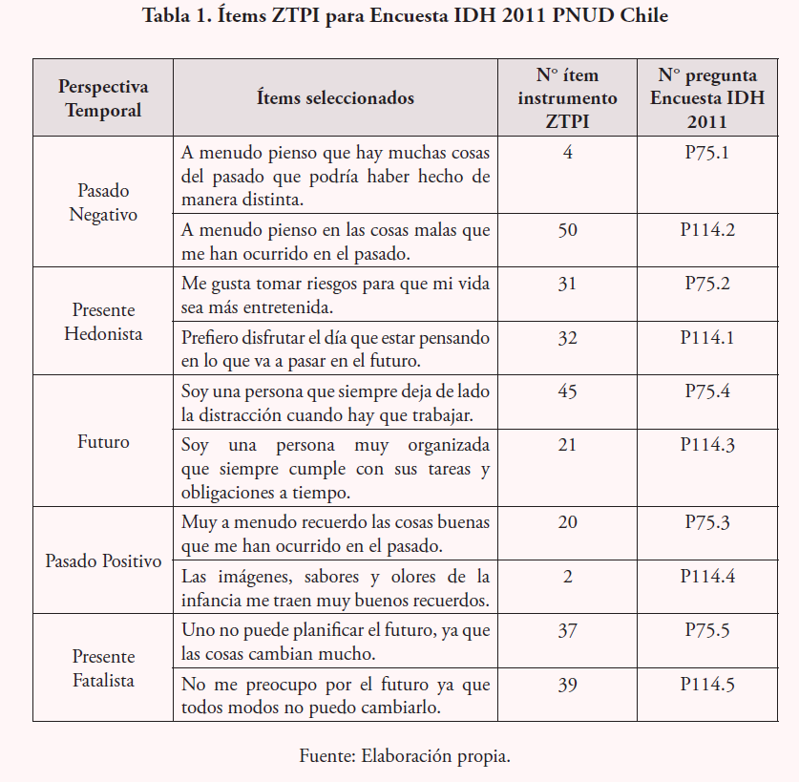
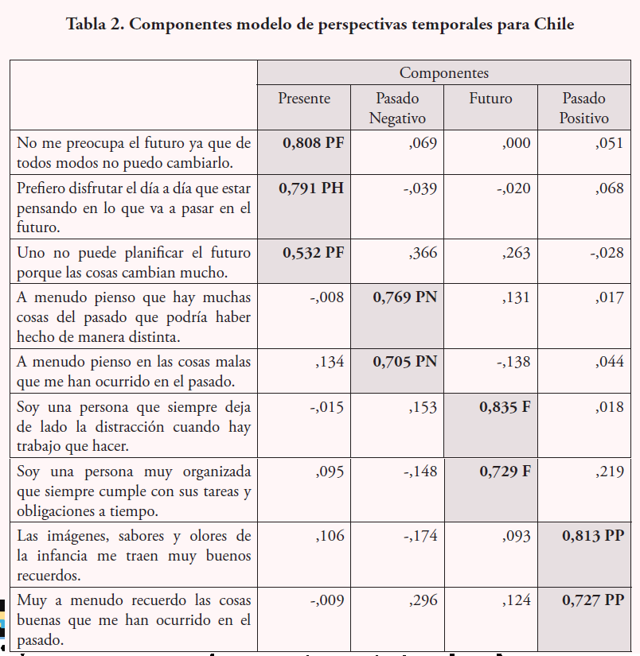
(Güel y Yopo, 2017 - LAS PERSPECTIVAS TEMPORALES DE LOS CHILENOS: UN ESTUDIO EMPÍRICO SOBRE LA DIMENSIÓN SUBJETIVA DEL TIEMPO)

Slide 27
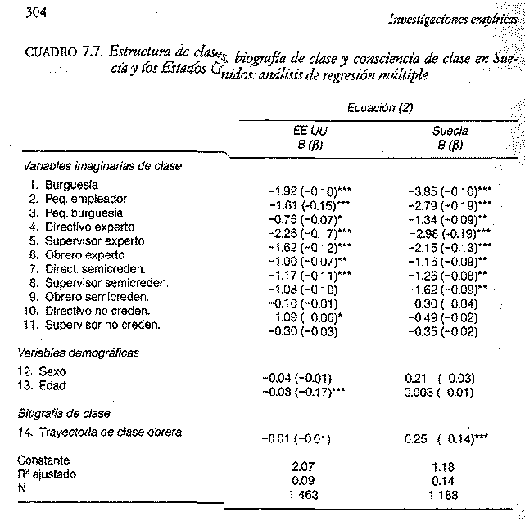
(Wright, 1994 - Clases)

Slide 28
Principal Components Analysis
Call: principal(r = baseLW, nfactors = 3, rotate = "promax",
impute = "none")
Standardized loadings (pattern matrix) based upon correlation matrix
RC1 RC2 RC3 h2 u2 com
Salud 0.95 -0.05 -0.09 0.74 0.256 1.0
Pensiones 0.90 -0.21 0.19 0.78 0.216 1.2
Trabajo 0.67 0.36 -0.16 0.76 0.242 1.7
Educacion 0.65 0.21 0.10 0.78 0.222 1.3
Vivienda 0.50 0.28 0.17 0.72 0.281 1.8
Delincuencia 0.09 -0.11 0.96 0.92 0.082 1.0
Medioambiente -0.13 0.64 0.45 0.77 0.233 1.9
Libertad_individual -0.06 0.99 -0.05 0.85 0.146 1.0
Proyectos_personales 0.09 0.92 -0.13 0.82 0.176 1.1
RC1 RC2 RC3
SS loadings 3.11 2.69 1.35
Proportion Var 0.35 0.30 0.15
Cumulative Var 0.35 0.64 0.79
Proportion Explained 0.44 0.38 0.19
Cumulative Proportion 0.44 0.81 1.00
With component correlations of
RC1 RC2 RC3
RC1 1.00 0.70 0.62
RC2 0.70 1.00 0.58
RC3 0.62 0.58 1.00

Slide 29
Factor Analysis using method = minres
Call: fa(r = baseLW[-c(6, 7)], nfactors = 2, rotate = "promax",
impute = "none")
Standardized loadings (pattern matrix) based upon correlation matrix
MR1 MR2 h2 u2 com
Salud 0.78 0.00 0.60 0.40 1.0
Pensiones 0.90 -0.12 0.66 0.34 1.0
Trabajo 0.58 0.29 0.68 0.32 1.5
Educacion 0.74 0.16 0.76 0.24 1.1
Vivienda 0.60 0.26 0.67 0.33 1.4
Libertad_individual 0.03 0.82 0.71 0.29 1.0
Proyectos_personales -0.03 0.92 0.81 0.19 1.0
MR1 MR2
SS loadings 2.91 1.97
Proportion Var 0.42 0.28
Cumulative Var 0.42 0.70
Proportion Explained 0.60 0.40
Cumulative Proportion 0.60 1.00
With factor correlations of
MR1 MR2
MR1 1.00 0.76
MR2 0.76 1.00
Mean item complexity = 1.1
Test of the hypothesis that 2 factors are sufficient.

